Slide 1
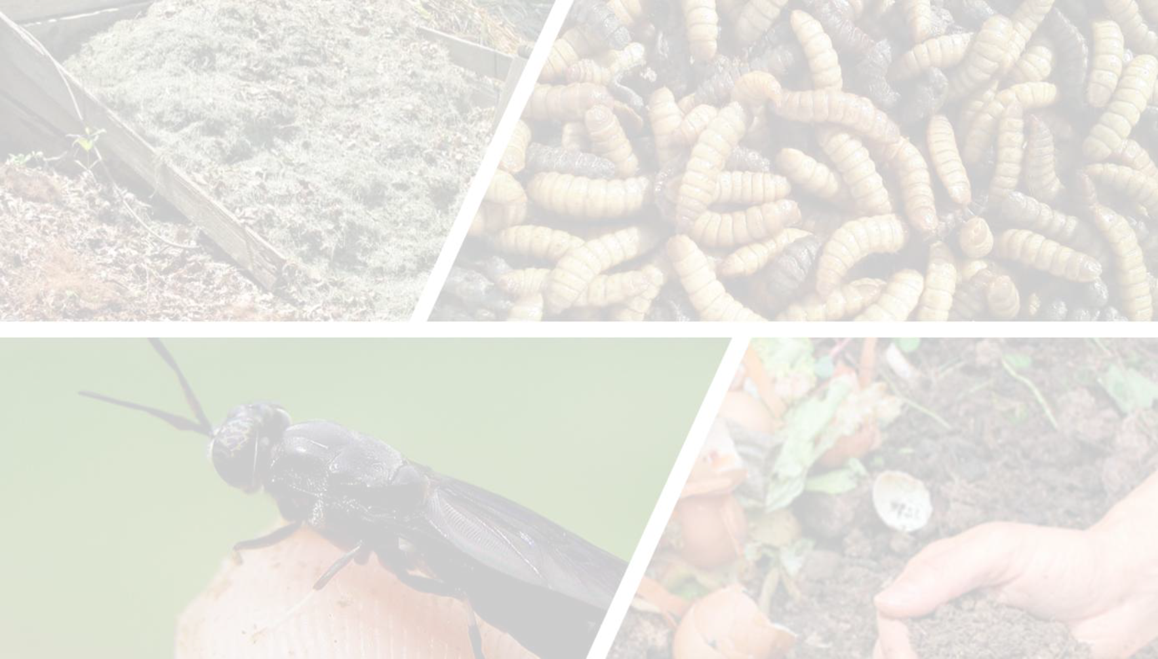



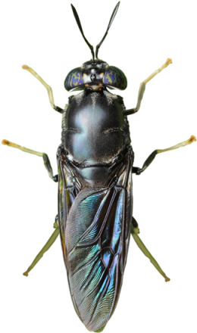
MOSCA
SOLDADO NEGRA
Aprendizajes sobre el manejo de residuos orgánicos
Grupo 2
Uso eficiente de recursos
Ecuador, julio de 2022
Contactos:
carmen.castillo@iniap.gob.ec
alejobermeo@gmail.com

Slide 2
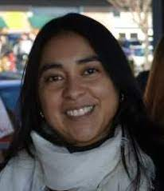
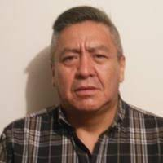
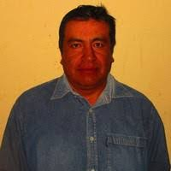


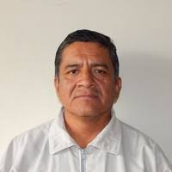
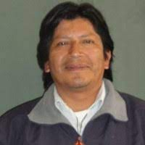
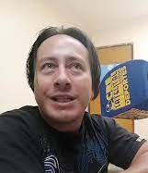

EQUIPO DE TRABAJO
Carmen Castillo
Víctor Barrera
Judith Zapata
Fausto Yumisaca
César Asaquibay
Hernán Lucero
David Hidalgo
Lorena Medina
Sebastián Cisneros
Alejandro Bermeo
(Consultor)

Slide 3
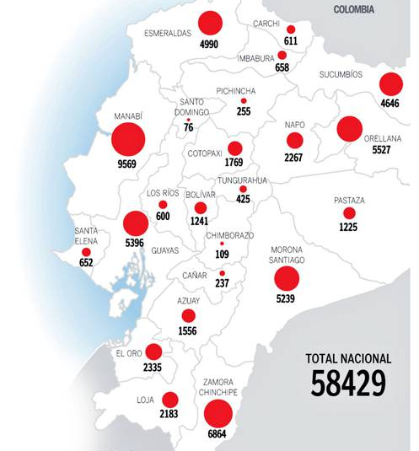






ANTECEDENTES
Crecimiento poblacional
Deforestación
Consumo de recursos
1 kg
carne de res
1990
5,300
millones
2015
7,300
millones
3 kg
carne de
cerdo
2030
8,500
millones
2050
9,700
millones
10kg
de alimento
2100
11,200
millones
5 kg
carne de pollo
Población mundial
Proyección hasta el año 2100
Has. deforestadas en Ecuador
2016 - 2018
9 kg
harina de grillo
Fuente: Perspectivas demográficas mundiales, revisión 2015.
Departamento de Asuntos Económicos y Sociales de las Naciones Unidas.
Fuente: Diario El Universo, 2019.
Fuente: Marcel Dicke: “Why not eat insects?”, TED, BBC y otras fuentes.

Slide 4
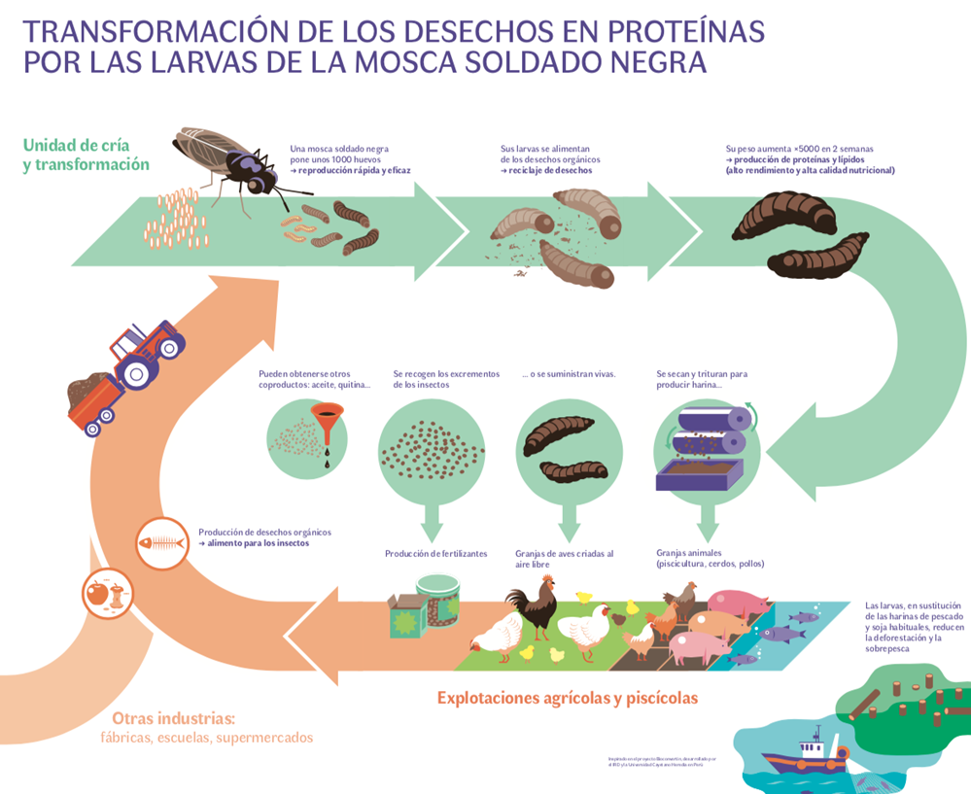
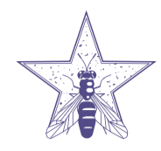
Mosca
negra
soldado:
NUEVAS ESTRELLAS DE
UNA INDUSTRIA
SOSTENIBLE
Fuente: ‘Insectos al rescate del Planeta’
Misión Cultural Científica y Tecnológica, Instituto francés de investigación para el desarrollo (IRD), 2022

Slide 5



¿QUÉ QUEREMOS INVESTIGAR?
Situación actual del manejo de materia orgánica de cada sistema agropecuario y su entorno
Los conocimientos ansestrales y practicas
sobre manejo de residuos orgánicos, y percepciones
de lxs productores y su entorno en relación a la
bioconversion de MO con insectos
La adaptación de la MSN en crías a 3000 msnm.

Slide 6
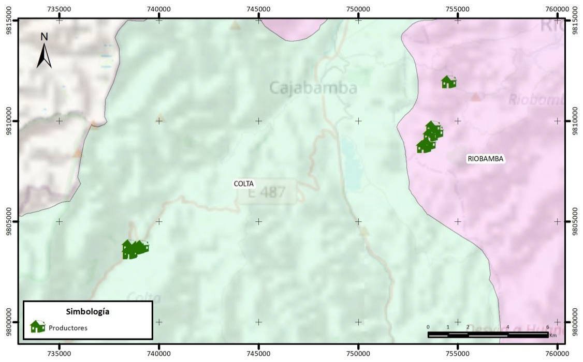

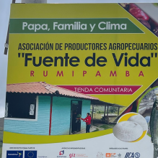
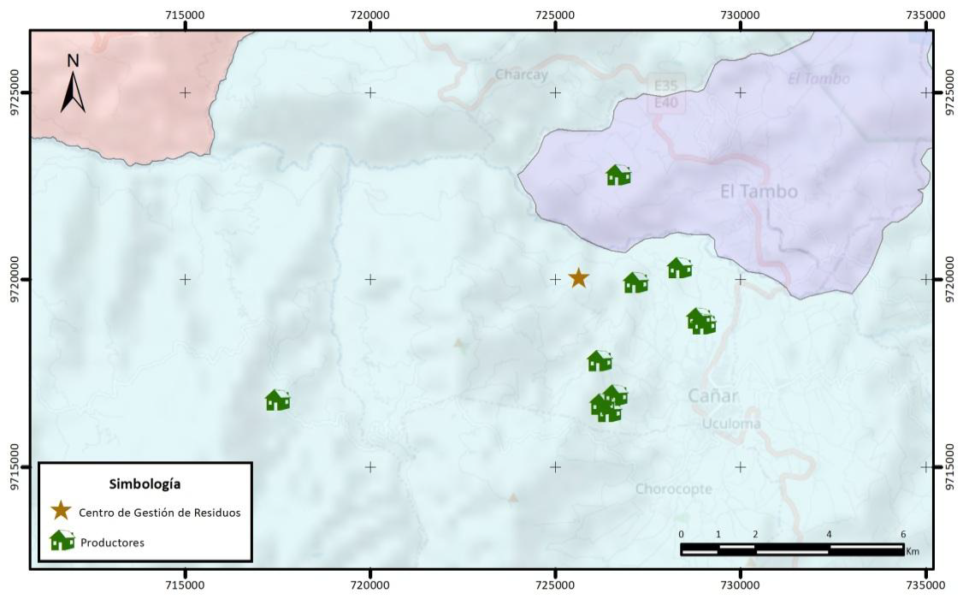
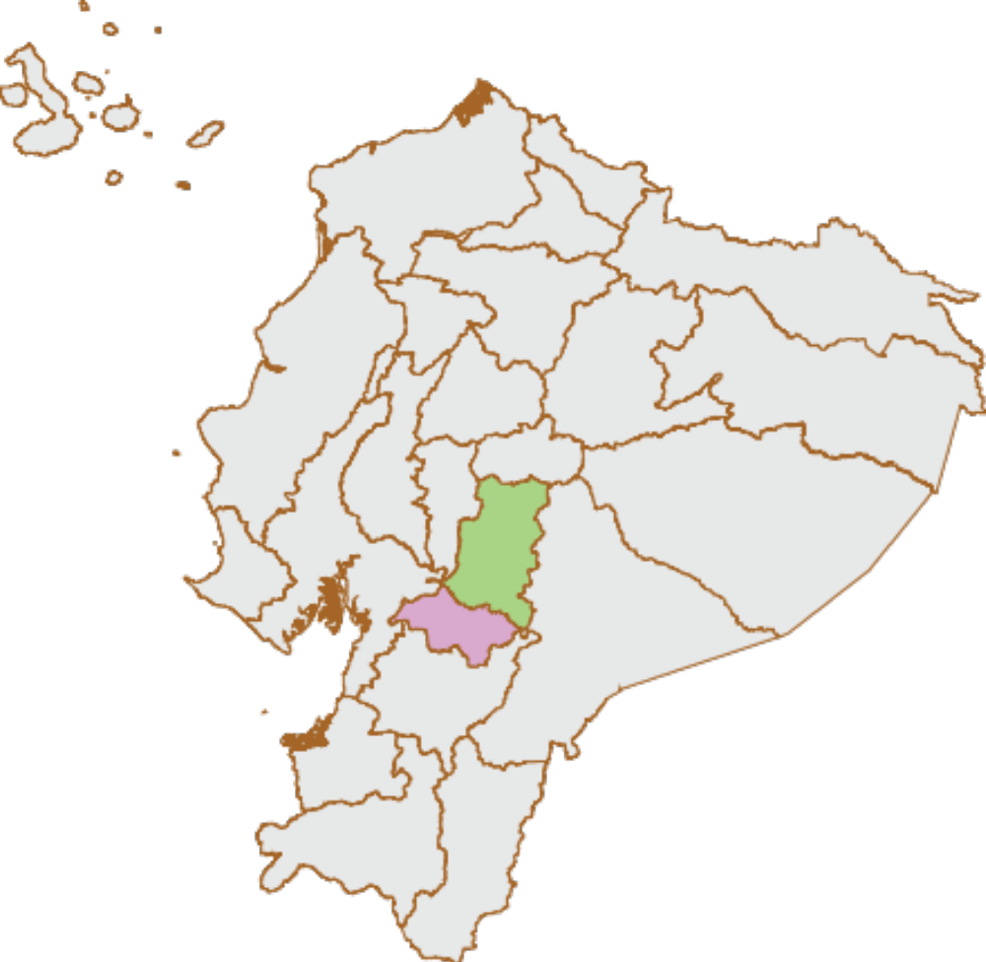

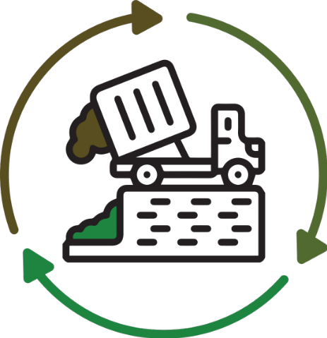



Chimborazo
3,620 – 3,310 msnm
Área de
estudio
METODOLOGÍA DE INVESTIGACIÓN
• Entrevistas semi-estructuradas
• Visitas técnicas
• Grupos de discusión
• Observación no participante
Cañar
3,420 – 2,839 msnm
40
productorxs
agropecuarios
1
mercado
mayorista
3
Centros de
gestión de residuos

Slide 7
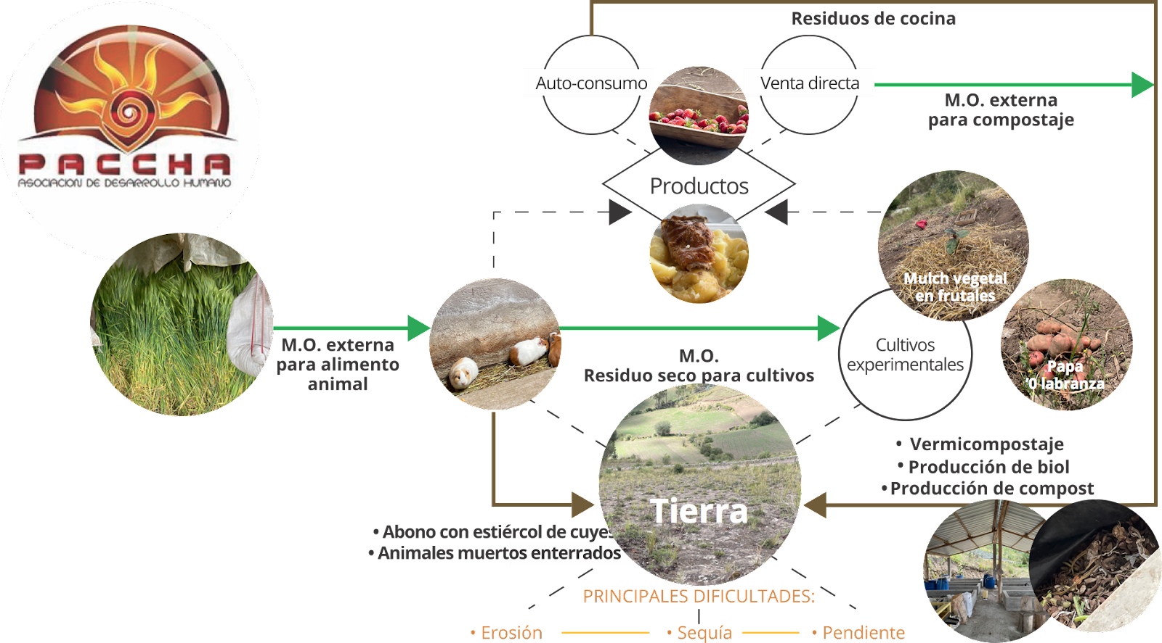
FLUJO DE MATERIA
ORGÁNICA

Slide 8
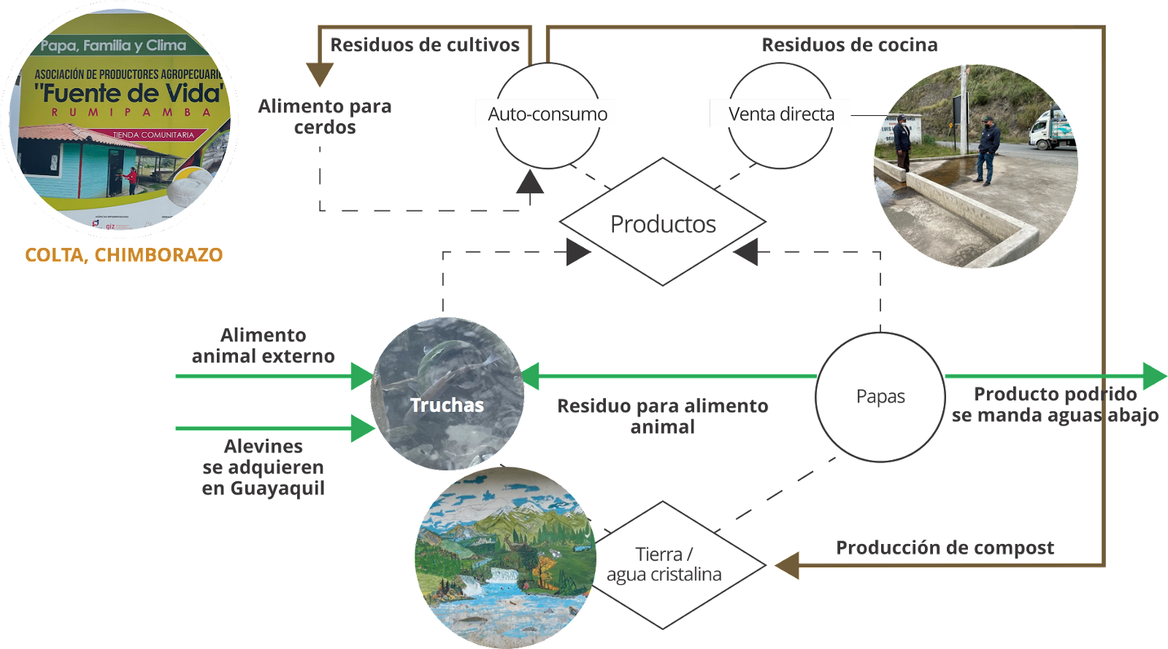
FLUJO DE MATERIA
ORGÁNICA

Slide 9
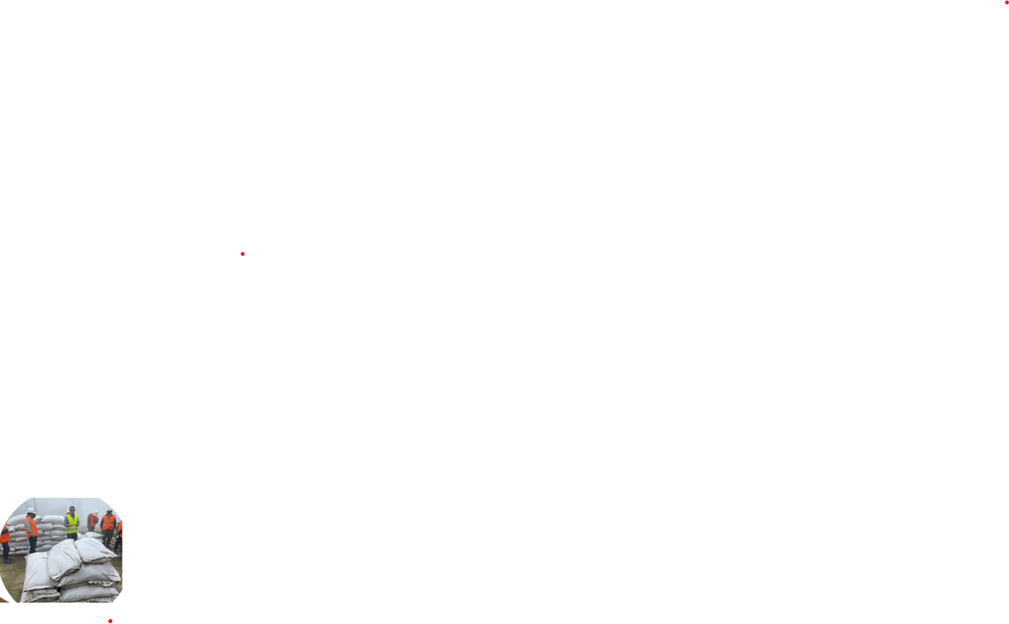
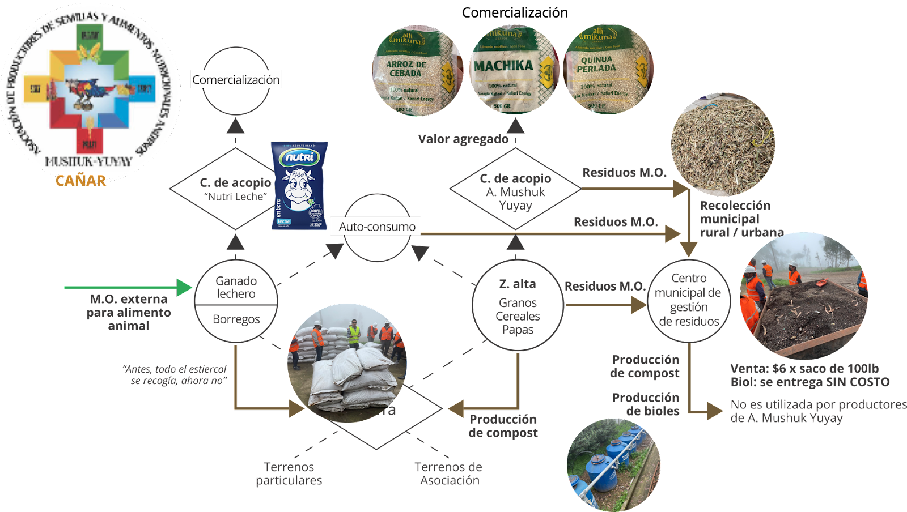
Tierra
FLUJO DE MATERIA
ORGÁNICA

Slide 10
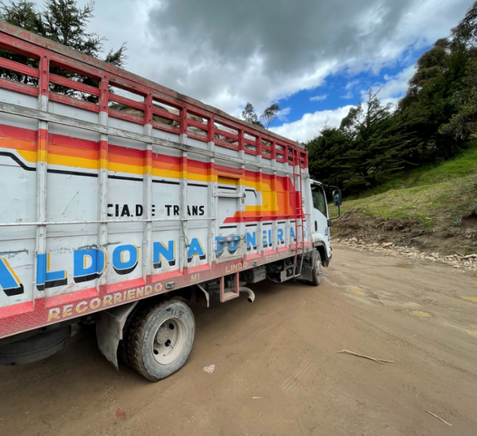
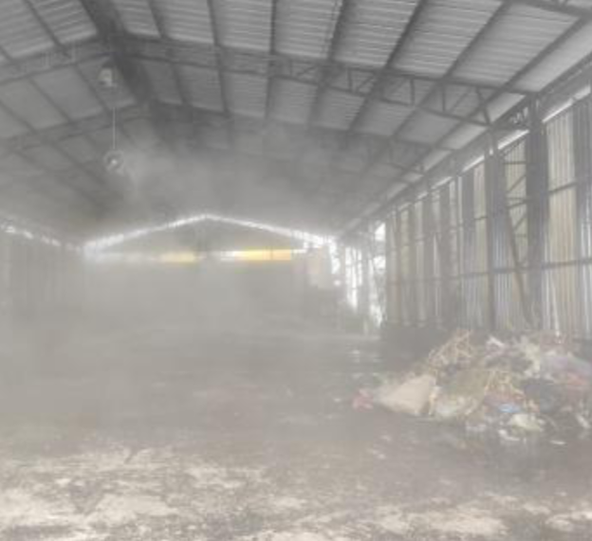
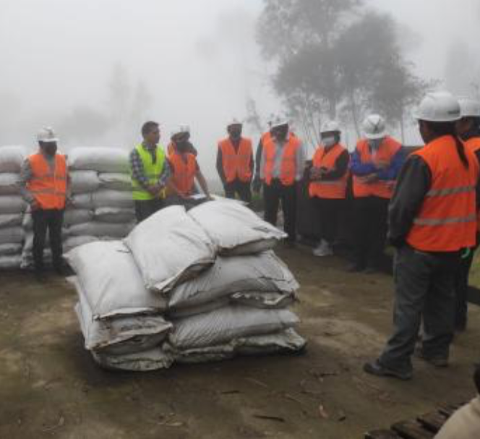
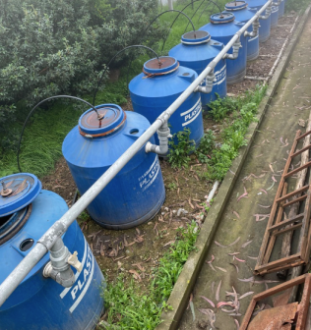
CENTRO DE GESTIÓN DE RESIDUOS SÓLIDOS
DEL PUEBLO CAÑARI – EMMAIPC EP
Recolección diferenciada
mancomunada en 3 cantones
Control de olores y vectores
75 días de maduración
Orgánicos: lunes y viernes,
9 ton.
Inorgánicos: miércoles
21 ton.
Se realiza compost con los residuos orgánicos y una máquina volteadora.
El área se fumiga para eliminar olores y vectores
El producto final es un saco de 100 libras que se comercializa a $6.
Otro producto que se distribuye gratuitamente es el biol (lixiviado)

Slide 11
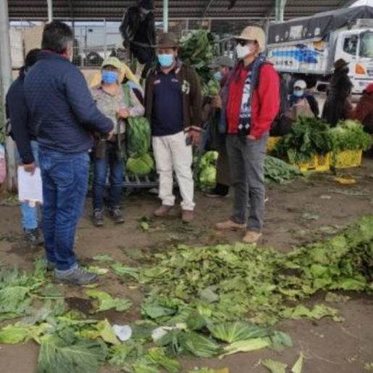
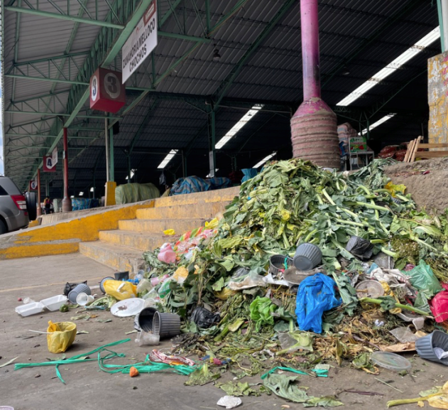
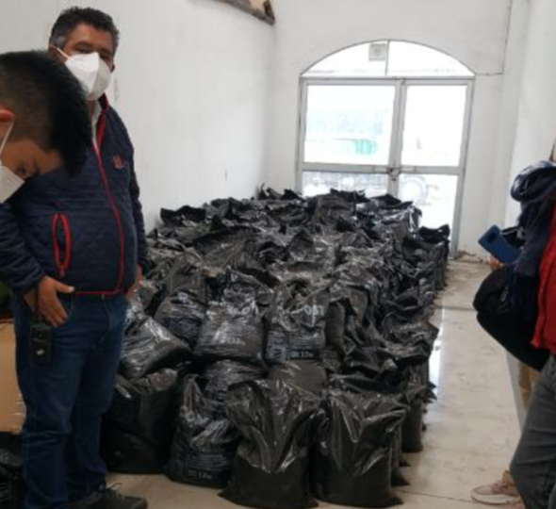
MERCADO MAYORISTA
CIUDAD DE RIOBAMBA, CHIMBORAZO
25 ton. cada semana
90% residuos orgánicos
Vinculación comunitaria
Cada lunes se envía entre 3 y 5 ton. a la planta de compostaje.
El resto se envía al relleno sanitario.
Los residuos más comunes son restos vegetales de legumbres, hortalizas, frutas, etc.
El compost realizado se reparte mediante eventos
públicos a los productores en fundas de 12 kg

Slide 12
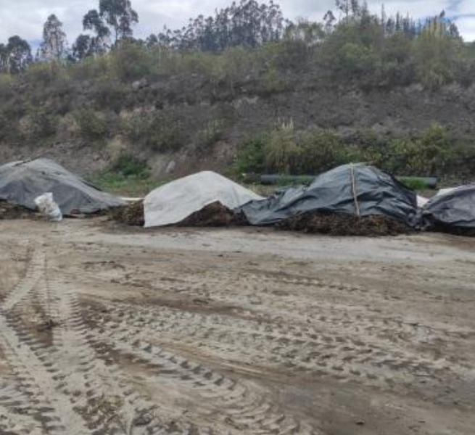
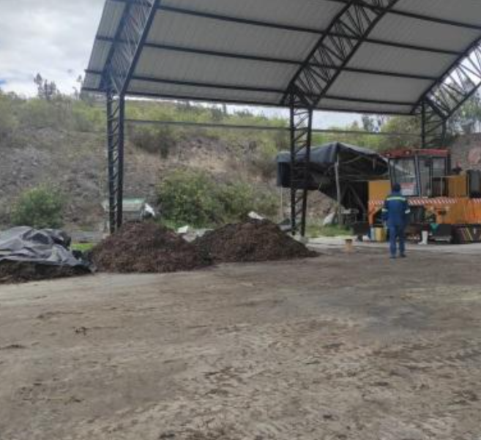
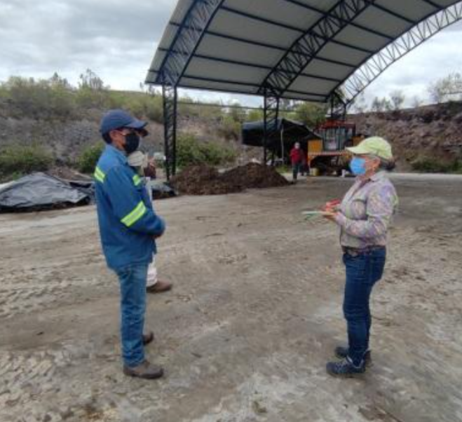
PLANTA DE COMPOSTAJE
CENTRO DE GESTIÓN DE RESIDUOS ‘EL PORLÓN’ - RIOBAMBA, CHIMBORAZO
Compostaje con microorganismos
Equilibrio químico (C:N)
Larga maduración
El uso de lombrices se suspendió por presencia de roedores y aves.
90% residuos organicos
Se recepta el material del mercado y residuos de poda de jardín, de personas particulares
(Relación C:N - 3:1)
El producto final sale entre 120 a 140 días

Slide 13
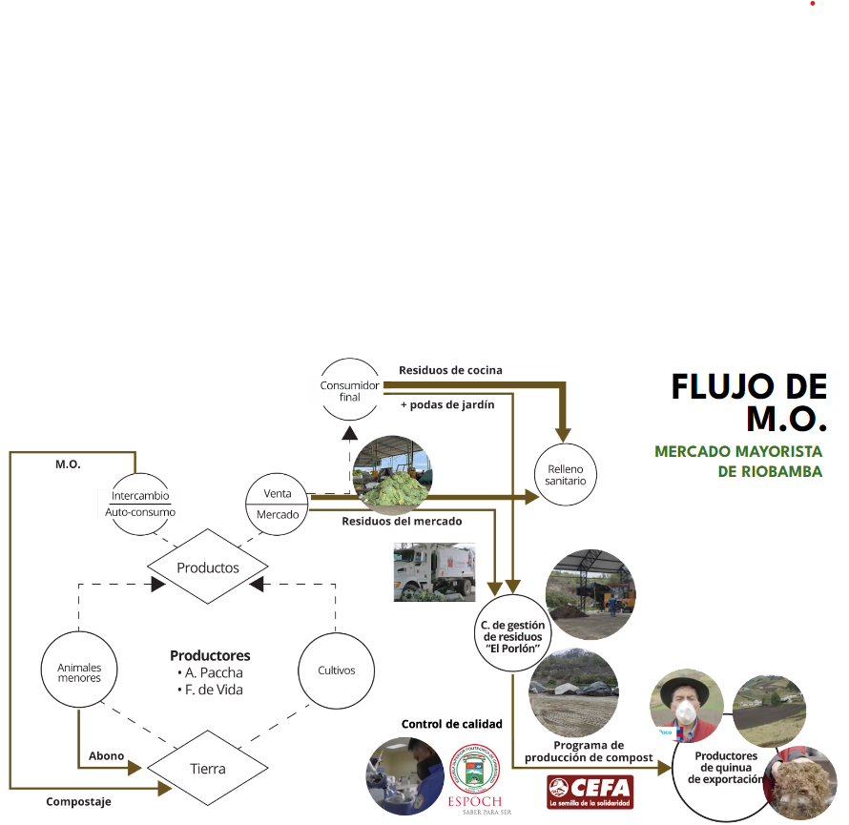

Slide 14
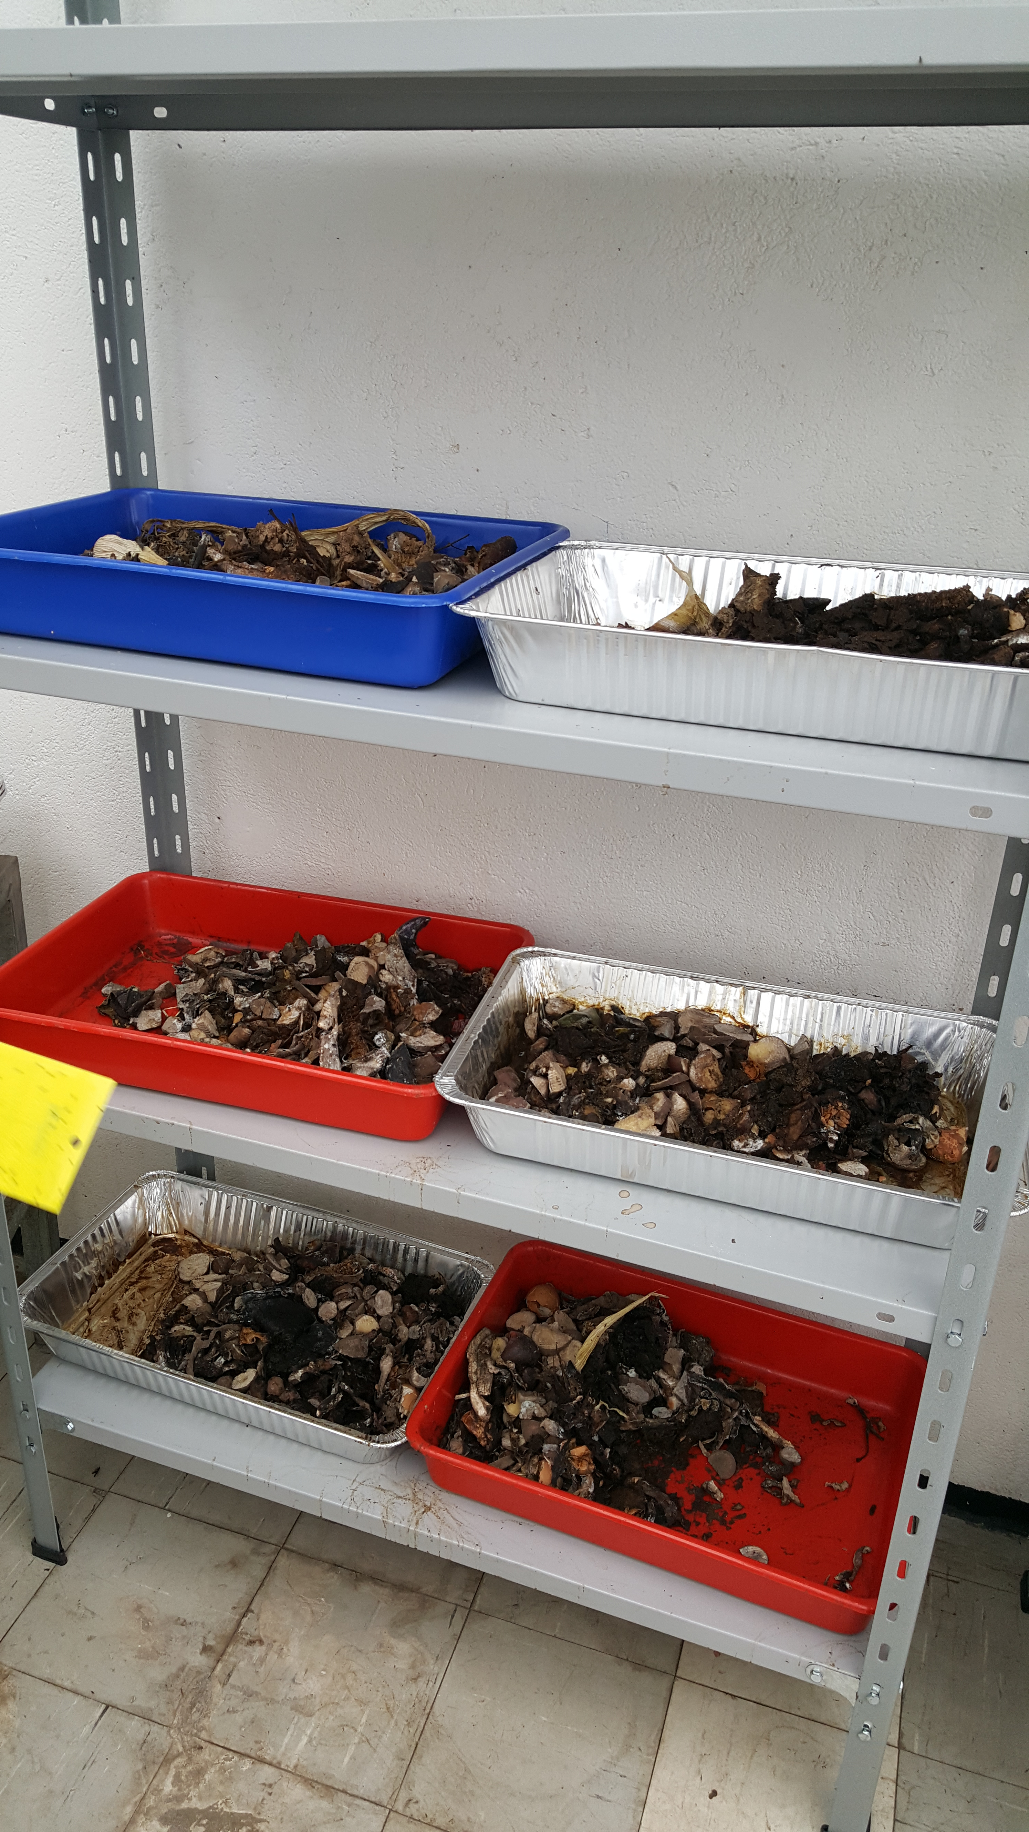
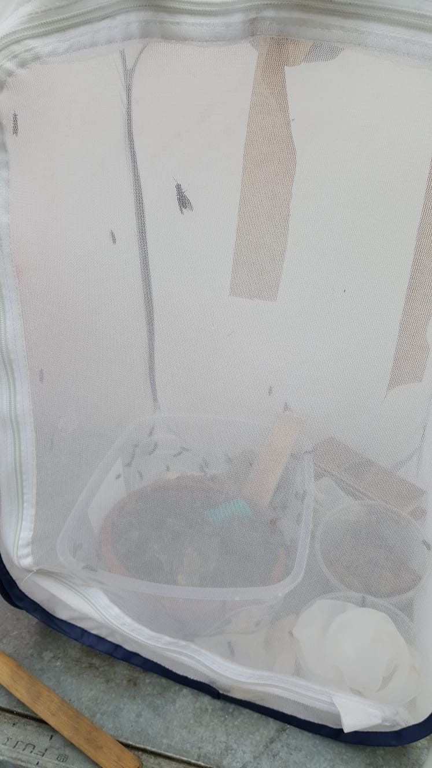
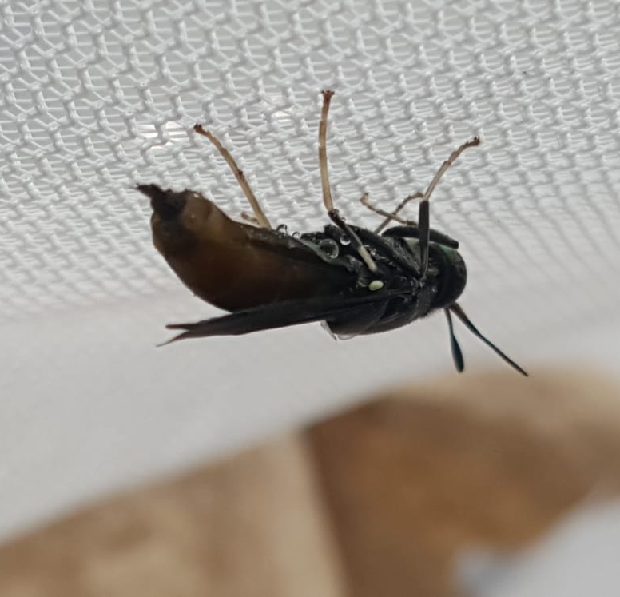
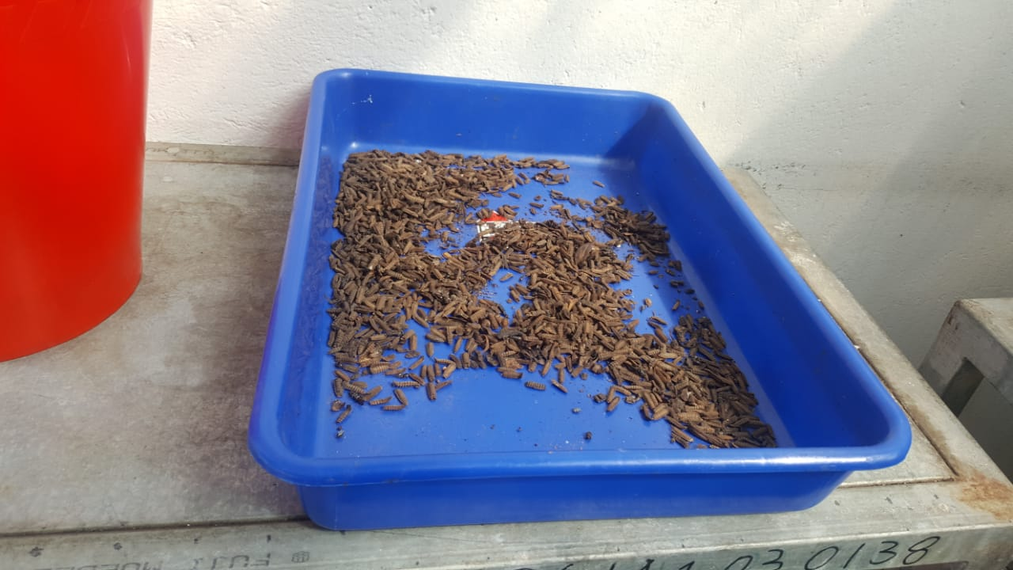

Slide 15
APRENDIZAJES
APRENDIZAJE 1
Los agricultores de cada comunidad tienen sus saberes, que por ciertos factores los han dejado pero que deberíamos retomar y mantenerlos en el tiempo.
APRENDIZAJE 2
Existe la aplicación de prácticas de elaboración y utilización de compost por parte de los agricultores de las asociaciones. Además, manifiestan su interés en mejorar estas prácticas.
APRENDIZAJE 3
Exiten inciativas municipales para la realización de compostajes a gran escala en las provincias de Azuay, Cañar y Chimborazo.
APRENDIZAJE 4
Se puede realizar la bioconversión de residuos orgánicos con larvas de la MSN en zonas de 3000 msnm. Existe potencial para la utilización de la MSN en el aprovechamiento de residuos orgánicos y la producción de proteína proveniente de insectos.

Slide 16
DIFICULTADES
DIFICULTAD 1
No hemos logrado obtener la emergencia de un número adecuado de adultos al mismo tiempo para que se puedan reproducir y cerrar el ciclo de vida en la cría a 3000 msnm.

Slide 17
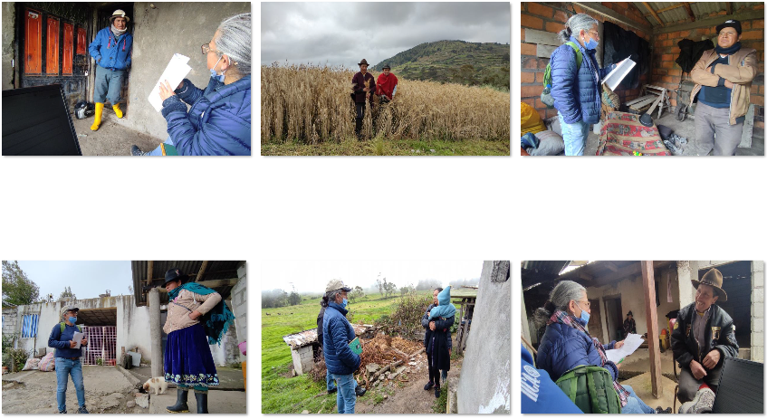
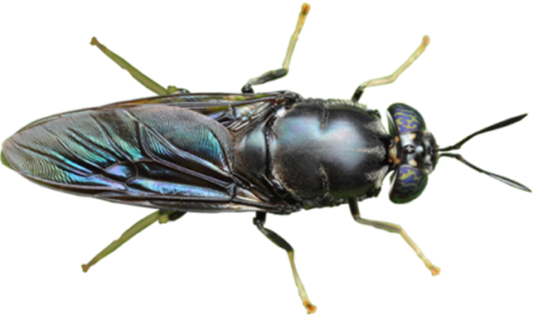
¡MUCHAS GRACIAS!
¿DUDAS, PREGUNTAS, COMENTARIOS?

